Slide 1


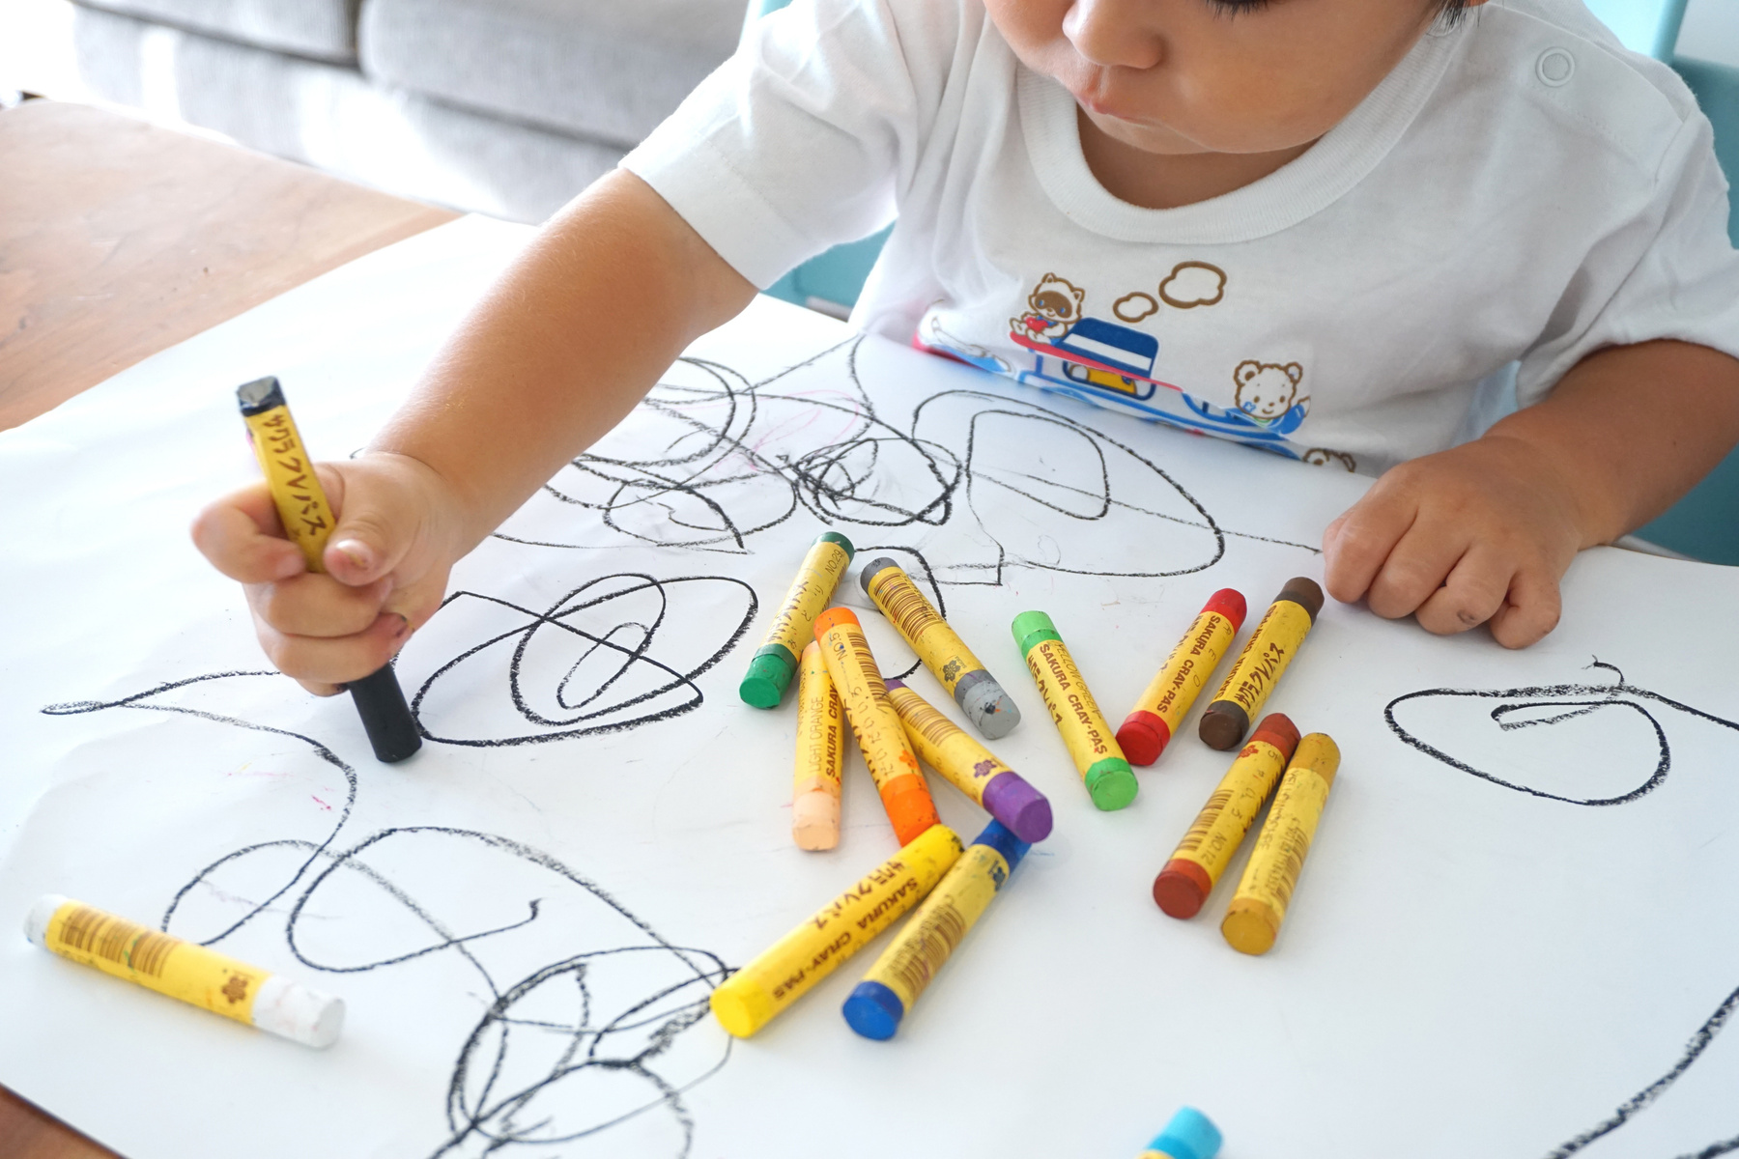








CoFounded by
European Union
INTIT
INTIT
INtegrierte
Trauma-Informierte Versorgung für Kinder und Jugendliche mit Gewalterfahrungen
INtegrierte
Trauma-Informierte Versorgung für Kinder und Jugendliche mit Gewalterfahrungen
Train-the-Trainer Fortbildung – Tag 3

Slide 2

TAG 3: Übersicht
Wiederholung Grundprinzipien traumainformierte Versorgung
Schlüsselkompetenzen
Der „gute Grund“ und methodische Grundsätze
Professionelle Zufriedenheit und Selbstfürsorge
Diskussion Fallbeispiel mit „traumasensibler Brille“
Nachlese und Evaluation

Slide 3



Bevor wir anfangen
Wie gefielen Ihnen die letzten beiden Schulungstage?
Haben Sie Fragen zu den beiden Tagen?
Gibt es etwas, das Sie besprechen möchten?

Slide 4


Anwendung der Kenntnisse
Anwendung der Kenntnisse

Slide 5

Die vier “R”s
Die vier "R`s" spiegeln den kulturellen Wandel einer Institution im „Innen“ und „Aussen“
REALISIEREN Sämtliche Personen innerhalb einer Organisation oder eines Systems können grundsätzlich realisieren, was Trauma ist und wie es sich auf Familien, Gruppen, Organisationen, Communities und Individuen auswirkt. Verhaltensweisen von Klient*innen werden als Anpassungs-und Überlebensstrategien verstanden.
REGISTRIEREN Sämtliche Personen innerhalb einer Organisation oder eines Systems können mögliche Anzeichen eines Traumas erkennen.
REAGIEREN Das Programm, die Organisation oder das System reagiert darauf, indem es die Prinzipien eines traumainformierten Ansatzes auf alle Funktionsbereiche anwendet, einschließlich Personal, Leitung, Richtlinien, Handbücher und Organisationskultur
.
RICHTEN Ein traumainformierter Betreuungsansatz zielt darauf ab, der Retraumatisierung von Klient*innen und Mitarbeiter*innen entgegenzuwirken.
Notes:
.

Slide 6

Grundprinzipien der traumainformierten Versorgung
SAMHSA entwickelte sechs gleichermaßen wichtige Kernprinzipien für eine traumainformierte Versorgung, die eine organisationsweite Verpflichtung zur Umsetzung dieser Prinzipien in die Praxis erfordern.
Sicherheit
Vertrauen und Transparenz
Peer-Support
Zusammenarbeit und Gegenseitigkeit
Empowerment, Mitsprache und Wahlmöglichkeiten
Kulturelle, historische und geschlechtsspezifische Fragen

Slide 7

2. Schlüsselkompetenzen
2. Schlüsselkompetenzen

Slide 9

Resilienz fördern
Resilienz ist ein dynamischer Prozess der positiven Anpassung trotz widriger Umstände.
Für Kinder sind Resilienzpfade in folgenden Bereichen verwurzelt:
Sichere, verlässliche und affektive Beziehungen, die über einen längeren Zeitraum andauern.
- Schaffung eines Kontextes für Wachstum durch Spiel, Exploration und eine Vielzahl von Möglichkeiten und Aktivitäten zum Erwerb von Fähigkeiten, Kompetenzen und Wissen*.
*Zitat: Center on the Developing Child an der Harvard University.

Slide 10

Wie sieht Resilienz bei Kindern aus?
Nach einem traumatischen Ereignis könnte der Resilienzpfad eines Kindes diese Elemente umfassen:
Es reagiert mit minimaler Belastung oder Beeinträchtigung des täglichen Lebens.
Eine vorübergehende Verschlechterung der Bewältigungsfähigkeit, gefolgt von einer frühzeitigen und effektiven Rückkehr zum normalen Funktionsniveau des Kindes*.
*Zitat: Resiliance and Child Traumatic Stress. The National Child Traumatic Stress Network.

Slide 11

Physische/Psychische Sicherheit
Emotionaler Container
Bindungen

Slide 12

Sicherheit
Ein Aspekt von "Sicherheit" ist die Schaffung eines sicheren Settings für die Gesprächsführung. Dazu gehört auch die Kompetenz der Weitervermittlung, wenn ein Kind sich bezüglich des Traumas öffnet.

Slide 13
Emotionaler Container
Innehalten, atmen, schauen und aktiv beobachten.
- Fokus von negativem Verhalten auf Gefühle/Wirkungen;
- Versuchen Sie, die Stimmung zu benennen und sie zu teilen: „Meine Wahrnehmung ist, dass du sehr frustriert bist / deine Anspannung sehr hoch ist;
- Gefühle in Worte fassen: Worte lernen, um die eigenen Gefühle zu beschreiben (wütend, traurig, ängstlich, unglücklich).
REFLEKTIEREN
Ziel: die Validität der Erfahrung des Kindes zu belegen.
Wahrnehmung ist Realität;
- Validieren bedeutet nicht, das Verhalten zu akzeptieren;
- Wenn ich in deiner Situation wäre, wäre ich sicher auch sehr aufgeregt: Du bist an einem neuen Ort und das kann sehr schwierig sein".
VALIDIEREN
Normalisierung der Reaktion.
- Dem Kind sagen, dass seine Gefühle verständlich sind.
= die Scham verringern; ich bin es gewohnt mit Kindern zu reden, die Gewalt erfahren haben
- Ich glaube, jeder wäre verärgert, wenn sie oder er sieht, dass sich niemand für das interessiert, was sie oder er sagt;
NORMALISIEREN
*Credits: “Resource Parents Curriculum, National Child Traumatic Stress Network”.

Slide 14

Bindungen
Bei „Bindungen" geht es um die Bedeutung von sicheren, verlässlichen und versorgenden Beziehungen zu erwachsenen Bezugspersonen

Slide 15

Einbindung der Bezugsperson
Die Betreuungsperson ist der wichtigste Akteur der Veränderung.
Die Betreuungsperson ist die Person, an die sich das Kind in schwierigen Zeiten wendet.
Die Beziehung zur Betreuungsperson beeinflusst die Reaktion auf ein Trauma.
Oft beeinflusst die Reaktion der Betreuungsperson auf das Trauma die Art und Weise, wie das Kind das Trauma wahrnimmt.
TAG 3 – Abschnitt 2

Slide 16
Der „gute Grund“ und methodische Grundsätze
Der „gute Grund“ und methodische Grundsätze

Slide 17

Übung
Trailer „Systemsprenger“ als Gruppe ansehen: SYSTEMSPRENGER Trailer German Deutsch (2019) - YouTube:

Slide 18

Übung
Aufteilung in 2 er Gruppen
Person A (Vorname näher an A): Beschreiben Sie Ihre Emotionen beim Ansehen des Trailers
Person B: Versuchen Sie A "zu halten", indem Sie seine/ihre Emotionen und Wahrnehmungen/Erfahrungen reflektieren und validieren.
Reflektion:
Wie haben sie sich bei der Antwort gefühlt, die sie erhalten haben?
Wie hat sie ihren emotionalen Zustand beeinflusst?
Was hätte man anders machen können/sollen?

Slide 19

Es geht nicht um Sie!

Slide 20
Einsicht in den “guten Grund”
„Es bedarf einer Förderung der Einsicht in den „guten Grund“ des Jugendlichen, Mitarbeiter*innen sollten die Fähigkeit haben zwischen Konflikt und Person zu trennen, zu erkennen, was steckt hinter den Bedürfnissen. Mitarbeiter*innen brauchen die intellektuelle Befähigung zu struktureller Beobachtungsgabe, auch im Umgang mit sexuell ausagierenden Kindern und Grenzverletzungen. Den Kolleg*innen muss die Angst davor genommen werden, sie müssen mit Selbstverständlichkeit reagieren, denn das außen reagiert ja schon mit großer Unsicherheit.“ (Expert:in, Kinder-und Jugendhilfe)
TAG 3 – Abschnitt 2

Slide 21


VERHALTENSWEISEN HABEN EINEN „GUTEN GRUND“ AUS SICHT DES KINDES:
Was ist die Funktion dieses Verhaltens?
Was hat es ausgelöst?
Was sind die Emotionen?
Was sind die Gedanken?
Wie fühlst du dich?

Slide 22
Methodische Grundsätze
Trennung von Sach- und Psycho/sozialen Dimension bei Konflikten
… „Es Geht nicht um Sie!“
Exploration der Position/Konflikt unter Einbezug unterschiedlicher Interessen/ Gefühle/ Erfahrungen
… „Es ist seine/ ihre Welt“ …
Akzeptanz von unterschiedlichen Lebenserfahrungen und deren Auswirkungen.
… „Das Kind kann ja nichts für Ihre Erfahrungen“ …
Klient*in fühlt sich als Subjekt der Hilfeerbringung
….partizipative, transparente, beziehungsorientierte Grundhaltung
TAG 3 – Abschnitt 2

Slide 23
Eigene Haltung als Gelingensfaktor
Handlungslogiken des eigenen professionellen Systems reflektieren
Bereitschaft einer wertfreien Begegnung, um Verhaltensweise/Lebensrealitäten von belasteten Kindern und Jugendlichen verstehen zu lernen.
Eine wertschätzende, kooperative und empathische Haltung einnehmen.
... „Das Gegenüber tut es mit Sicherheit nicht“ …
Eine verinnerlichen, um hemmender Haltung entgegenzuwirken.
Konsequente Ressourcen- und Lösungsorientierung
… In die Lösung verliebt sein!!!
TAG 3 – Abschnitt 2

Slide 24
Allgemeine Handlungsoptionen
Wissen um die eigenen Grenzen/Biographie
Wissen um die eigene Präsenz in Haltung, Gestik, Mimik, Sprache.
Eigenen emotionaler Zustand beobachten, im Co-Setting arbeiten.
Günstige Rahmenbedindungen für Kontakte schaffen/ ausreichend Zeit haben.
Aufmerksam für das Gegenüber sein/ äußere Störungen vermeiden.
Immer die Struktur, Handlungsabläufe, weiteres Vorgehen zu Beginn erklären,
Keine Zusagen machen, die nicht gehalten werden können.
Deeskalation hat Vorrang, keine inhaltliche Klärung im Krisenmodus
In unklaren Situationen, eigenes Unwissen offenbaren und feste Rückmeldung vereinbaren und verbindlich einhalten.
Kooperative, beteiligende, wertschätzende und gewaltfreie Kommunikation
TAG 3- Abschnitt 2

Slide 25
Allgemeine Handlungsoptionen
… am „Unfallort“ nur erste Hilfe leisten, weitere Betreuung erfolgt durch Expert*innen
Meldeketten einhalten
Ggf. Dokumentation/ Gesprächs- Gedächtnisprotokoll unmittelbar anfertigen.
Psychohygiene !!!
Supervision
Fort/- Weiterbildungen
Best Practice
Eigene Grenzen und Aufgaben kennen
TAG 3 – Abschnitt 2

Slide 26
Professionelle Zufriedenheit und Selbstfürsorge
Professionelle Zufriedenheit und Selbstfürsorge

Slide 27

GRUPPENAKTIVITÄT
Füllen Sie den folgenden Test zur "Skala der beruflichen Lebensqualität" aus
und vergleichen Sie die Ergebnisse miteinander.
https://www.macmh.org/wp-content/uploads/2016/05/Wkshp22_handout.pdf

Slide 28
STS (Sekundärer Traumatischer Stress) Anzeichen und Symptome
Hoffnungslosigkeit
Unfähigkeit Komplexität zu erfassen
Unfähigkeit zuzuhören, Vermeidung (auch von bestimmten Klient*innen)
Wut und Zynismus
Schlaflosigkeit
Chronische Erschöpfung und physische Beschwerden
Verharmlosung
Schuld
Überbeschäftigung mit Klient*innen und ihren Geschichten
Intrusive Gedanken/Albträume/ flashbacks
Gefühl der Entfremdung und Isolation/ niemandem zum Reden
Gefühl gefangen zu sein, “infiziert” durch Traumata, unfähig, depressiv

Slide 29
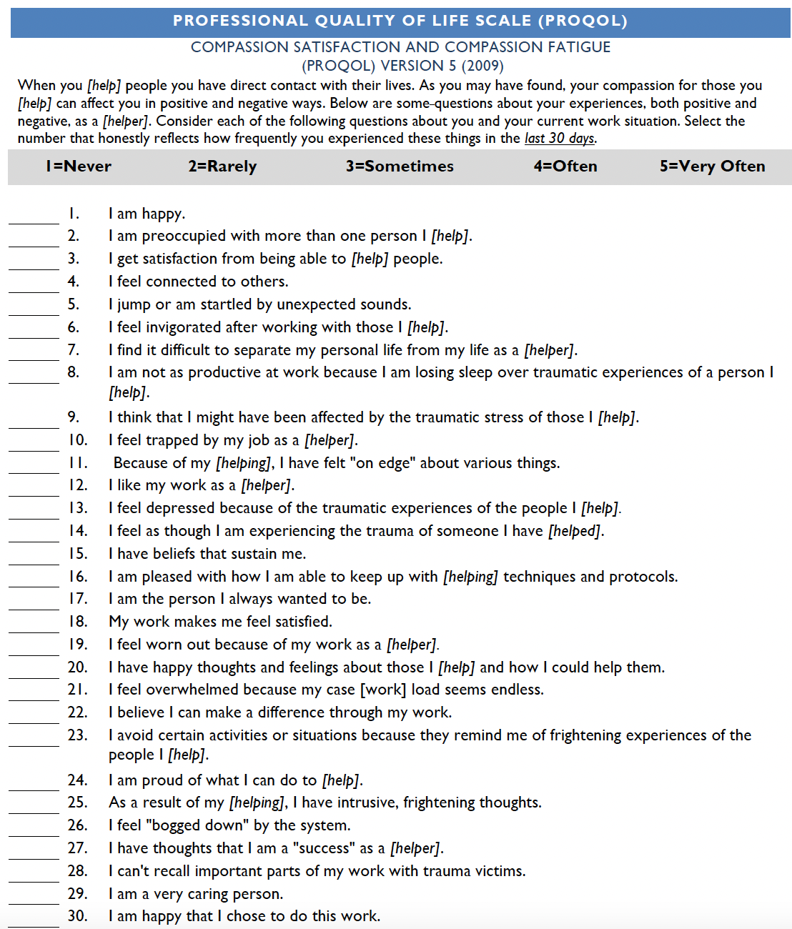
STS
BURNOUT
COMPASSION SATISFACTION

Slide 30
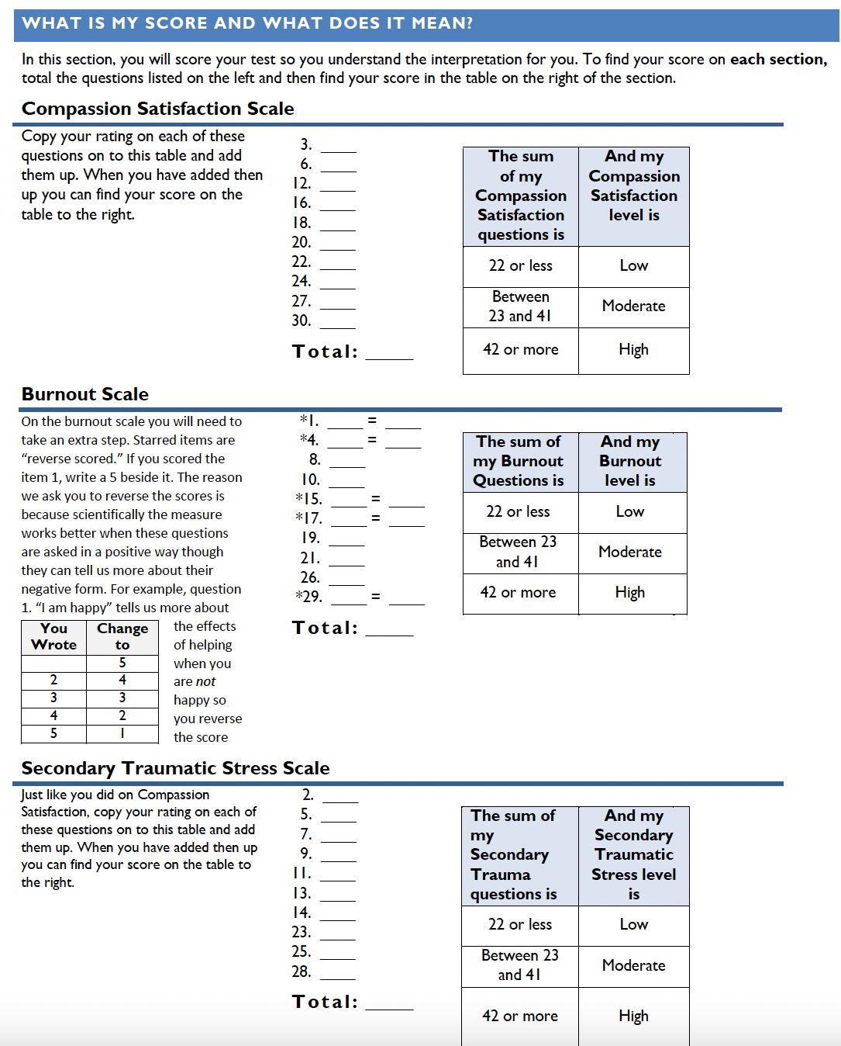
Mitgefühlszufriedenheit
Bei der Mitgefühlszufriedenheit geht es um das Wohlgefühl, das Sie haben, wenn Sie Ihre Arbeit gut machen können. Sie können zum Beispiel das Gefühl haben, dass es Ihnen Freude bereitet, anderen durch Ihre Arbeit zu helfen. Sie haben vielleicht ein positives Gefühl gegenüber Ihren Kollegen oder Ihrer Fähigkeit, einen Beitrag zum Arbeitsumfeld oder sogar zum Allgemeinwohl der Gesellschaft zu leisten. Höhere Werte auf dieser Skala stehen für eine größere Zufriedenheit in Bezug auf Ihre Fähigkeit, in Ihrem Beruf eine effektive Betreuungsperson zu sein.
Die durchschnittliche Punktzahl beträgt 50 (SD 10; Alpha-Skalen-Reliabilität .88). Etwa 25 % der Befragten erreichen einen Wert über 57 und etwa 25 % der Befragten einen Wert unter 43. Wenn Sie im oberen Bereich liegen, empfinden Sie wahrscheinlich ein hohes Maß an beruflicher Zufriedenheit in Ihrer Position. Wenn Ihre Werte unter 40 liegen, haben Sie entweder Probleme mit Ihrer Arbeit oder es gibt einen anderen Grund - zum Beispiel könnten Sie Ihre Zufriedenheit aus anderen Tätigkeiten als Ihrer Arbeit beziehen.
Burnout
Die meisten Menschen haben eine intuitive Vorstellung davon, was Burnout ist. Aus Sicht der Forschung ist Burnout eines der Elemente der Mitgefühlsermüdung. Es wird mit Gefühlen der Hoffnungslosigkeit und Schwierigkeiten bei der Bewältigung der Arbeit oder bei der effektiven Ausübung der Tätigkeit in Verbindung gebracht. Diese negativen Gefühle treten in der Regel allmählich auf. Sie können das Gefühl widerspiegeln, dass Ihre Bemühungen nichts bewirken, oder sie können mit einer sehr hohen Arbeitsbelastung oder einem nicht unterstützenden Arbeitsumfeld verbunden sein. Höhere Werte auf dieser Skala bedeuten, dass Sie ein höheres Risiko für Burnout haben.
Die durchschnittliche Punktzahl auf der Burnout-Skala beträgt 50 (SD 10; Alpha-Skalen-Reliabilität .75). Etwa 25 % der Personen erreichen einen Wert über 57 und etwa 25 % der Personen einen Wert unter 43. Wenn Ihr Wert unter 18 liegt, spiegelt dies wahrscheinlich positive Gefühle über Ihre Fähigkeit wider, bei Ihrer Arbeit effektiv zu sein. Wenn Ihr Wert über 57 liegt, sollten Sie darüber nachdenken, was Ihnen bei der Arbeit das Gefühl gibt, dass Sie in Ihrer Position nicht effektiv sind. Ihr Ergebnis kann Ihre Stimmung widerspiegeln; vielleicht hatten Sie einen "schlechten Tag" oder Sie brauchen eine Auszeit. Bleibt der hohe Wert bestehen oder spiegelt er andere Befürchtungen wider, kann dies Anlass zur Sorge geben.
Sekundärer traumatischer Stress
Die zweite Komponente von Mitgefühlsermüdung (Compassion Fatigue, CF) ist sekundärer traumatischer Stress (STS). Dabei geht es um Ihre arbeitsbedingte, sekundäre Exposition gegenüber extrem oder traumatisch belastenden Ereignissen. Die Entwicklung von Problemen aufgrund der Exposition gegenüber dem Trauma anderer Menschen ist eher selten, aber sie kommt bei vielen Menschen vor, die sich um Menschen kümmern, die extrem oder traumatisch belastende Ereignisse erlebt haben. Zum Beispiel hören Sie vielleicht immer wieder Geschichten über traumatische Ereignisse, die anderen Menschen widerfahren sind, was als stellvertretende Traumatisierung bezeichnet wird. Vielleicht sehen Sie Menschen, die Schreckliches erlebt haben, oder Sie behandeln sie. Wenn Sie durch Ihre Arbeit direkt einer Gefahr ausgesetzt sind, z. B. durch Ihre Arbeit als Rettungssanitäter, Katastrophenhelfer oder medizinisches Personal, handelt es sich nicht um eine sekundäre Exposition, sondern um eine primäre Exposition. Wenn Sie jedoch aufgrund Ihrer Arbeit traumatischen Ereignissen anderer ausgesetzt sind, z. B. bei der Betreuung von Menschen, die seelische oder körperliche Verletzungen erlitten haben, handelt es sich um eine sekundäre Exposition. Die Symptome einer STS treten in der Regel schnell auf und sind mit einem bestimmten Ereignis verbunden. Dazu können Angst, Schlafstörungen, das Auftauchen von Bildern des erschütternden Ereignisses oder das Vermeiden von Dingen gehören, die Sie an das Ereignis erinnern.

Slide 31
Selbstfürsorge
BEWUSSTSEIN
Entschleunigen und den Fokus nach innen richten
GLEICHGEWICHT
Gleichgewicht zwischen Arbeit/Privatleben/Freizeit
Bewusstsein über den Verlust des Gleichgewichts
BEZIEHUNGEN
Pflege von Beziehungen mit Kolleg*innen, Familie, Freund*innen und der Community
Was sind meine Gefühle, Gedanken, Handlungen und Stressniveau
Resource: National Child Stress Traumatic Network

Slide 32

FALLSTUDIE
Sexueller Missbrauch und Misshandlung von Minderjährigen
- Anna und Maria, Schwestern im Alter von 5 und 2 Jahren.
-Sie sind die Töchter von Susanna, einer jungen Frau mit leichten kognitiven Beeinträchtigungen, und Pietro, der aggressiv und gewalttätig ist.
Die Familie hat ein niedriges sozioökonomisches Niveau und lebt in einer abgelegenen Stadt im Süden Italiens.
Susanna erstattet bei der Polizei Anzeige gegen ihren Mann und beschuldigt ihn der wiederholten Aggression in Gegenwart ihrer jüngeren Töchter.
- Gegen Pietro wird wegen Missbrauchs und Misshandlung seiner Frau und seiner jüngeren Töchter ermittelt.

Slide 33

DISKUSSION FALLSTUDIE
Sexueller Missbrauch und Misshandlung von Minderjährigen
-Was sind die Gewalt-und Belastungserfahrungen der beiden Mädchen (Risikofaktoren)?
-Welche Anzeichen eines potentiellen Traumas sind in ihrem Verhalten erkennen?
-Welches sind Auslöser/Trigger für diese Verhaltensweisen?
-Welches sind die Resilienzfaktoren?
=> Beantwortung der Fragen in Gruppenarbeit und Zuordnung in folgende Tabelle

Slide 34
Gewalt-und Belastungserfahrungen (Risikofaktoren) | Anzeichen von potentiellem Trauma | Auslöser/Trigger | Resilienzfaktoren

Slide 35
NACHLESE UND EVALUATION
Waren wir in der Lage,
eine traumainformierte Gruppe zu sein?
Wenn ja, warum?
Wenn nicht, was haben wir versäumt?

Slide 36

NACHLESE UND EVALUATION
Welche Teile der Fortbildung waren hilfreich, welche weniger?
Was haben Sie in diesem Kurs gelernt, das für Ihre berufliche Arbeit nützlich ist?
Was können Sie Ihrer Organisation vorschlagen, damit sie "traumainformierter " wird?
Welche Unterstützung bräuchten Sie bei der Umsetzung?

Slide 37



TAG 3

